Slide 1
INTERVALOS DE CONFIANZA

Slide 2
Estadística Aplicada a la Psicología II
Prof. Jorge Luis Valera Briceño
Contacto: jorge.valerab@mail.com

Slide 3
Un intervalo de confianza es una técnica de estimación utilizada en inferencia estadística que permite hallar un rango de valores que se utiliza para estimar un parámetro poblacional desconocido con un determinado nivel de confianza

Slide 4
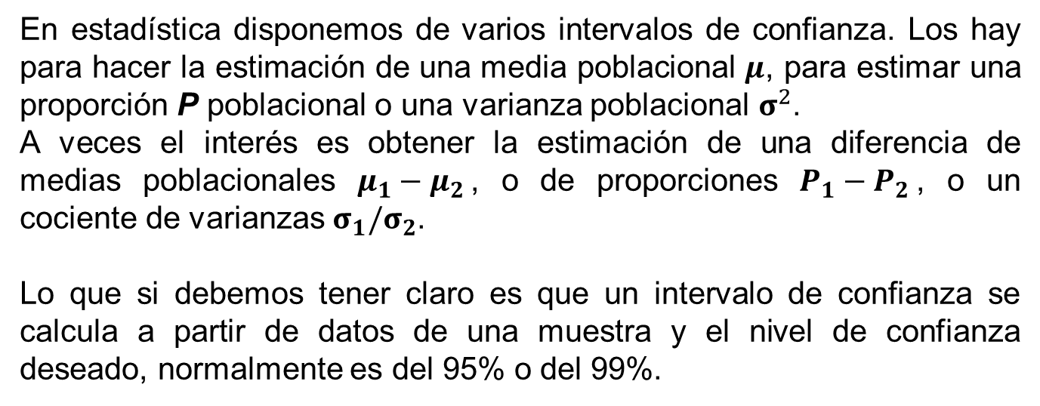
En estadística disponemos de varios intervalos de confianza. Los hay para hacer la estimación de una media poblacional $μ$, para estimar una proporción P poblacional o una varianza poblacional $σ^{2}$.
A veces el interés es obtener la estimación de una diferencia de medias poblacionales $μ_{1}−μ_{2}$, o de proporciones $P_{1}−P_{2}$, o un cociente de varianzas $σ_{1}/σ_{2}$.
Lo que si debemos tener claro es que un intervalo de confianza se calcula a partir de datos de una muestra y el nivel de confianza deseado, normalmente es del 95% o del 99%.

Slide 5
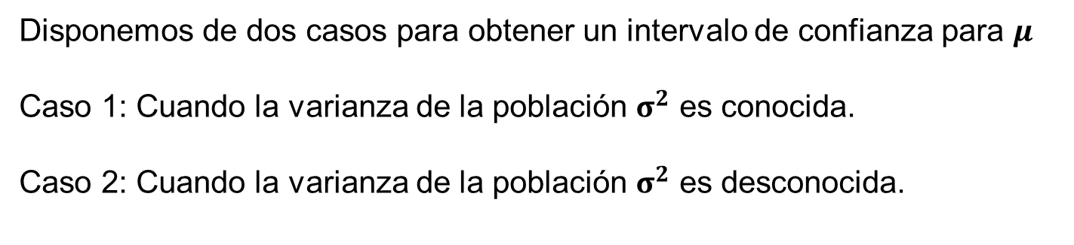
Intervalos de confianza para la media $μ$ poblacional
Disponemos de dos casos para obtener un intervalo de confianza para 𝝁
Caso 1: Cuando la varianza de la población $σ^{2}$ es conocida.
Caso 2: Cuando la varianza de la población $σ^{2}$ es desconocida.

Slide 6
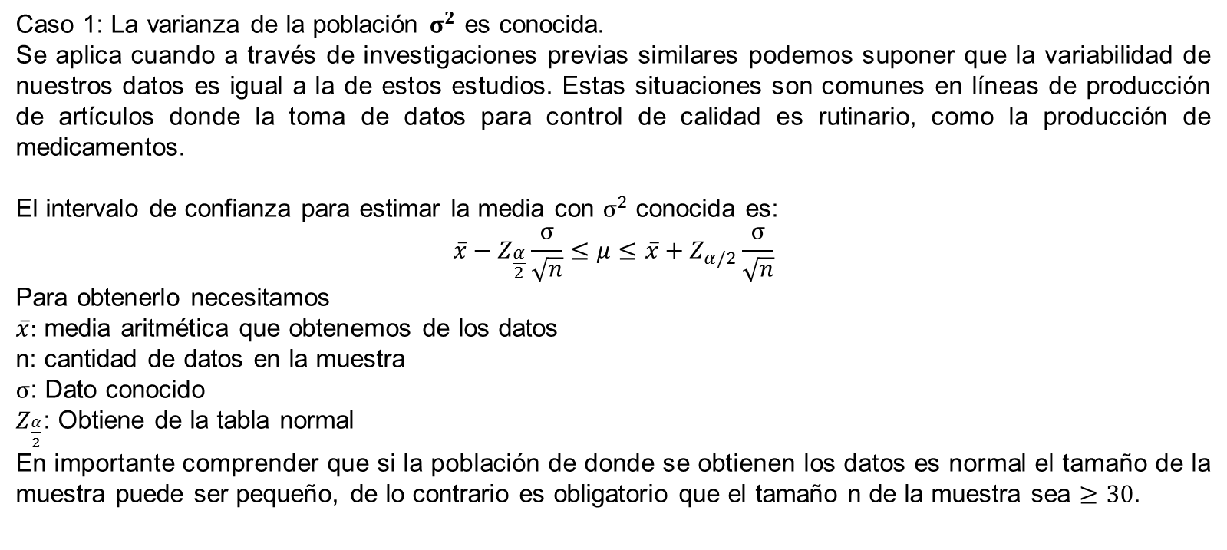
Caso 1: La varianza de la población $σ^{2}$ es conocida.
Se aplica cuando a través de investigaciones previas similares podemos suponer que la variabilidad de nuestros datos es igual a la de estos estudios. Estas situaciones son comunes en líneas de producción de artículos donde la toma de datos para control de calidad es rutinario, como la producción de medicamentos.
El intervalo de confianza para estimar la media con $σ^{2}$ conocida es:
$$\overline{x}−Z_{\frac{α}{2}}\frac{σ}{\sqrt{n}}≤μ≤\overline{x}+Z_{α/2}\frac{σ}{\sqrt{n}}$$
Para obtenerlo necesitamos
$\overline{x}:$ media aritmética que obtenemos de los datos
n: cantidad de datos en la muestra
$σ$: Dato conocido
$Z_{\frac{α}{2}}$: Obtiene de la tabla normal
En importante comprender que si la población de donde se obtienen los datos es normal el tamaño de la muestra puede ser pequeño, de lo contrario es obligatorio que el tamaño n de la muestra sea $≥30$.

Slide 7
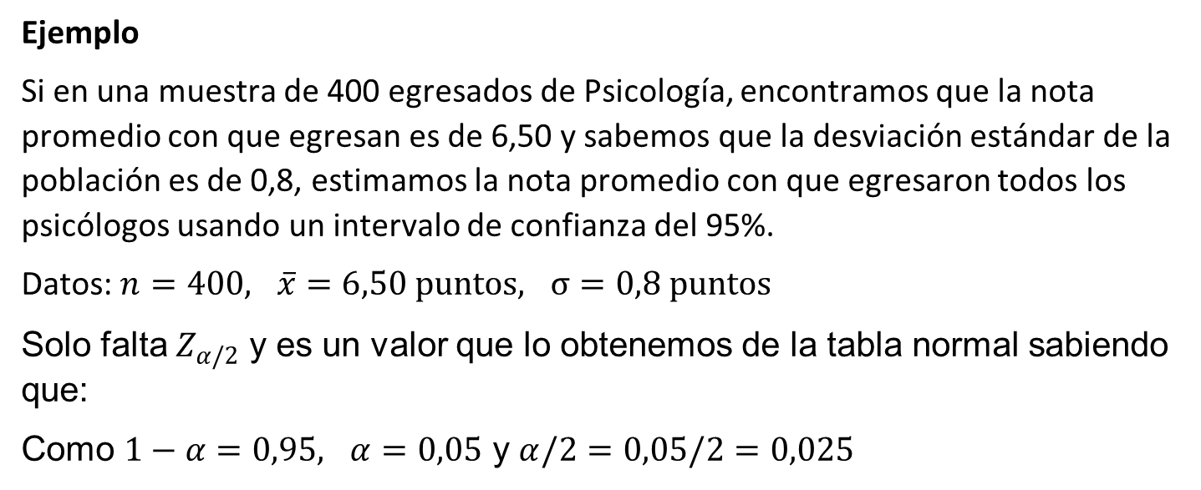
Ejemplo
Si en una muestra de 400 egresados de Psicología, encontramos que la nota promedio con que egresan es de 6,50 y sabemos que la desviación estándar de la población es de 0,8, estimamos la nota promedio con que egresaron todos los psicólogos usando un intervalo de confianza del 95%.
Datos: $n=400, \overline{x}=6,50 puntos, σ=0,8 puntos$
Solo falta $Z_{α/2}$ y es un valor que lo obtenemos de la tabla normal sabiendo que:
Como $1−α=0,95, α=0,05$ y $α/2=0,05/2=0,025$

Slide 8
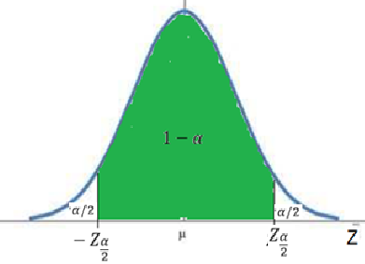
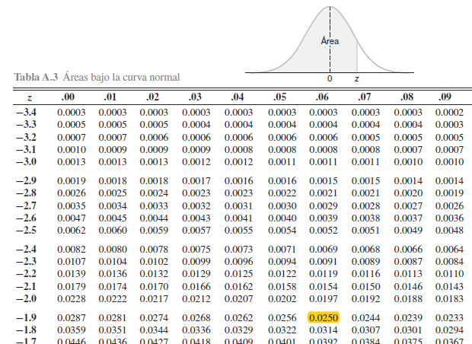
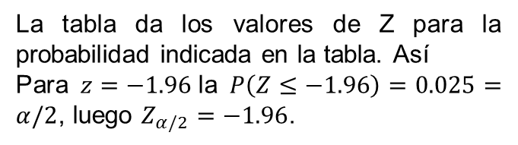
La tabla da los valores de Z para la probabilidad indicada en la tabla. Así
Para $z=−1.96$la $P\left(Z≤−1.96\right)=0.025=α/2$, luego $Z_{α/2}=−1.96$.

Slide 9
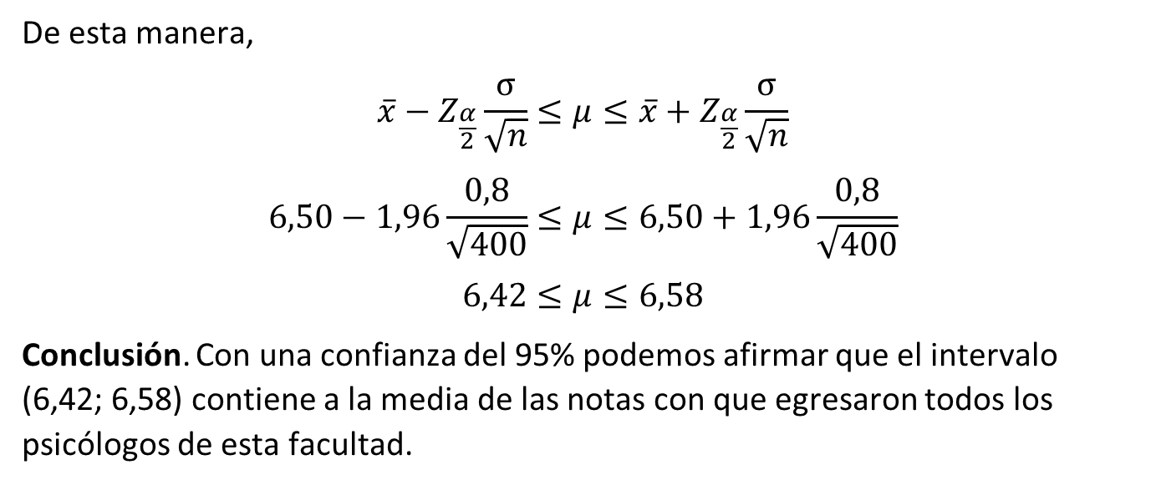
De esta manera,
$$\overline{x}−Z_{\frac{α}{2}}\frac{σ}{\sqrt{n}}≤μ≤\overline{x}+Z_{\frac{α}{2}}\frac{σ}{\sqrt{n}}$$
$$6,50−1,96\frac{0,8}{\sqrt{400}}≤μ≤6,50+1,96\frac{0,8}{\sqrt{400}}$$
$$6,42≤μ≤6,58$$
Conclusión. Con una confianza del 95% podemos afirmar que el intervalo (6,42; 6,58) contiene a la media de las notas con que egresaron todos los psicólogos de esta facultad.

Slide 10
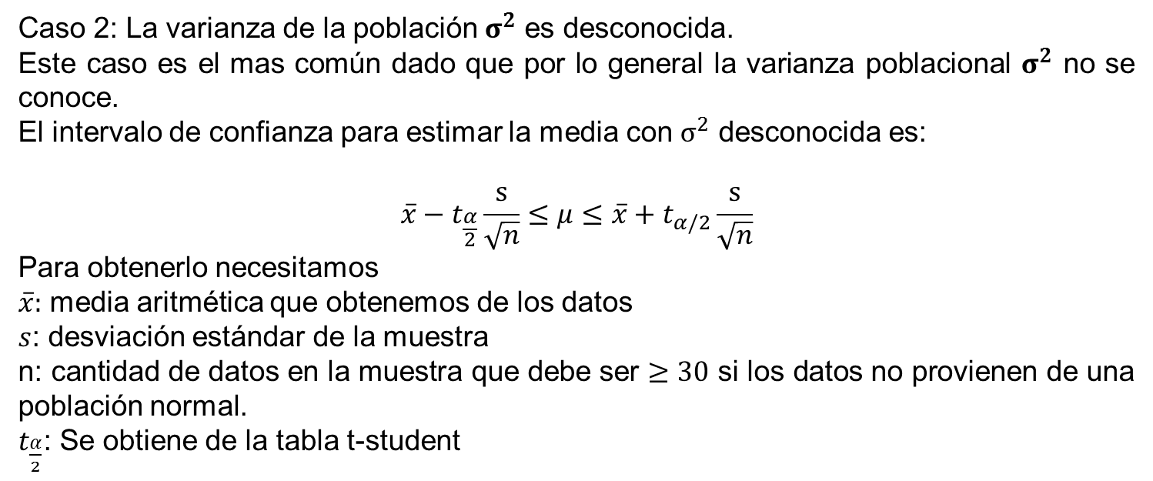
Caso 2: La varianza de la población $σ^{2}$ es desconocida.
Este caso es el mas común dado que por lo general la varianza poblacional $σ^{2}$ no se conoce.
El intervalo de confianza para estimar la media con $σ^{2}$ desconocida es:
$$\overline{x}−t_{\frac{α}{2}}\frac{s}{\sqrt{n}}≤μ≤\overline{x}+t_{α/2}\frac{s}{\sqrt{n}}$$
Para obtenerlo necesitamos
$\overline{x}:$ media aritmética que obtenemos de los datos
$s$: desviación estándar de la muestra
n: cantidad de datos en la muestra que debe ser $≥30$ si los datos no provienen de una población normal.
$t_{\frac{α}{2}}$: Se obtiene de la tabla t-student

Slide 11

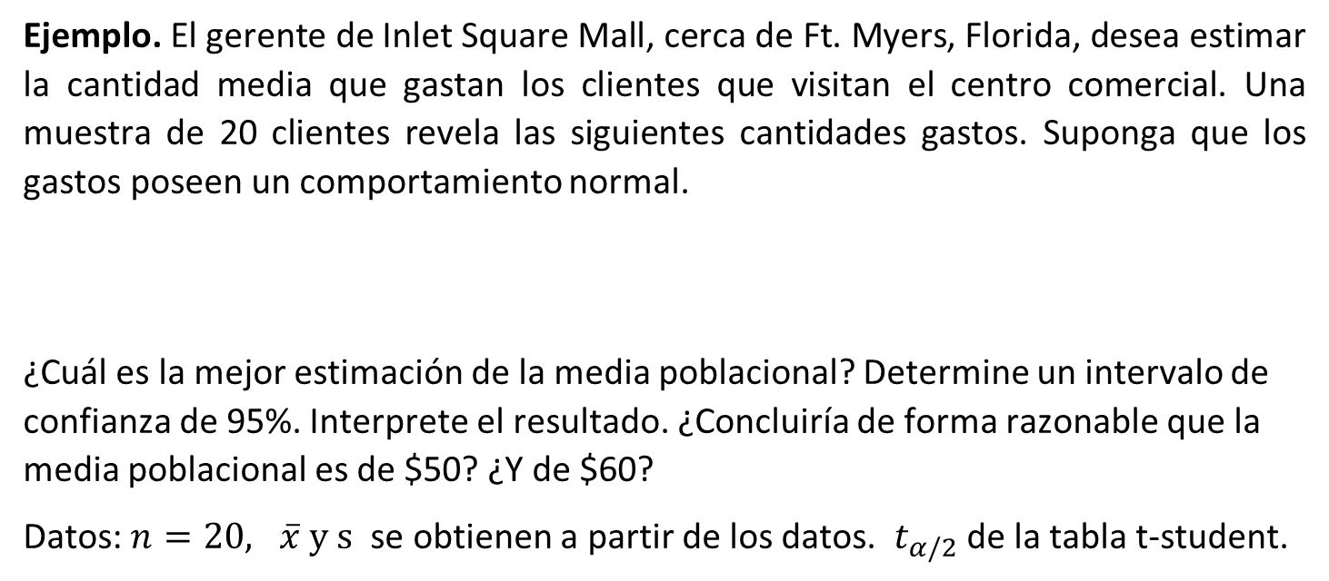
Ejemplo. El gerente de Inlet Square Mall, cerca de Ft. Myers, Florida, desea estimar la cantidad media que gastan los clientes que visitan el centro comercial. Una muestra de 20 clientes revela las siguientes cantidades gastos. Suponga que los gastos poseen un comportamiento normal.
¿Cuál es la mejor estimación de la media poblacional? Determine un intervalo de confianza de 95%. Interprete el resultado. ¿Concluiría de forma razonable que la media poblacional es de $50? ¿Y de $60?
Datos: $n=20, \overline{x} y s$ se obtienen a partir de los datos. $t_{α/2}$ de la tabla t-student.

Slide 12
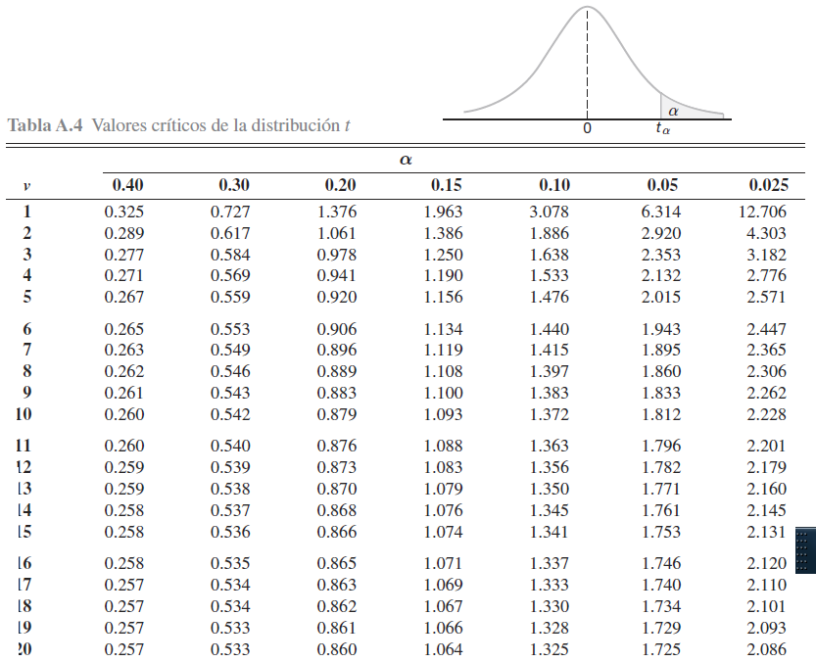
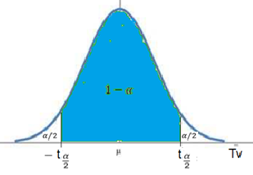
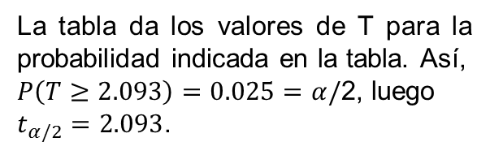
La tabla da los valores de T para la probabilidad indicada en la tabla. Así,
$P\left(T≥2.093\right)=0.025=α/$2, luego
$t_{α/2}=2.093$.

Slide 13
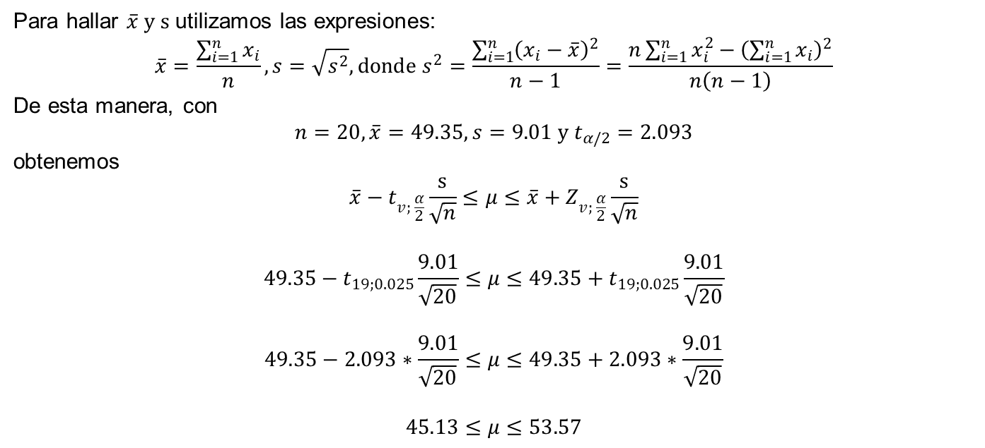
Para hallar $\overline{x} y s$ utilizamos las expresiones:
$$\overline{x}=\frac{\sum_{i=1}^{n}{x_{i}}}{n}, s=\sqrt{s^{2}}, donde s^{2}=\frac{\sum_{i=1}^{n}{{\left(x_{i}−\overline{x}\right)}^{2}}}{n−1}=\frac{n\sum_{i=1}^{n}{x_{i}^{2}−{\left(\sum_{i=1}^{n}{x_{i}}\right)}^{2}}}{n\left(n−1\right)}$$
De esta manera, con
$$n=20, \overline{x}=49.35, s=9.01 y t_{α/2}=2.093$$
obtenemos
$$\overline{x}−t_{v; \frac{α}{2}}\frac{s}{\sqrt{n}}≤μ≤\overline{x}+Z_{v; \frac{α}{2}}\frac{s}{\sqrt{n}}$$
$$49.35−t_{19;0.025}\frac{9.01}{\sqrt{20}}≤μ≤49.35+t_{19;0.025}\frac{9.01}{\sqrt{20}}$$
$$49.35−2.093∗\frac{9.01}{\sqrt{20}}≤μ≤49.35+2.093∗\frac{9.01}{\sqrt{20}}$$
$$45.13≤μ≤53.57$$

Slide 14
Conclusión. Con una confianza del 95% podemos afirmar que el intervalo (49.13; 53.57) contiene a la media de gastos de los clientes que visitan el centro comercial
El gerente de Inlet Square se preguntaba si la media poblacional podría haber sido $50 o $60. El valor de $50 se encuentra dentro del intervalo de confianza, por lo que resulta razonable que la media poblacional sea de $50.
Dado que el valor de $60 no se encuentra en el intervalo de confianza, se concluye que no es probable que la media poblacional sea de $60.

Slide 15
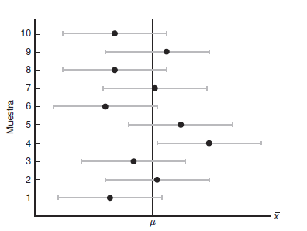
Significado del nivel de confianza
Si en lugar de 10 muestras se tomas 100 muestras y se obtienen los I.C. con un nivel de confianza 1 – α = 0.95 (95%), cerca de 95 de los 100 intervalos contendrán al parámetro de interés, que en este caso seria μ.

Slide 16
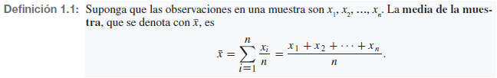
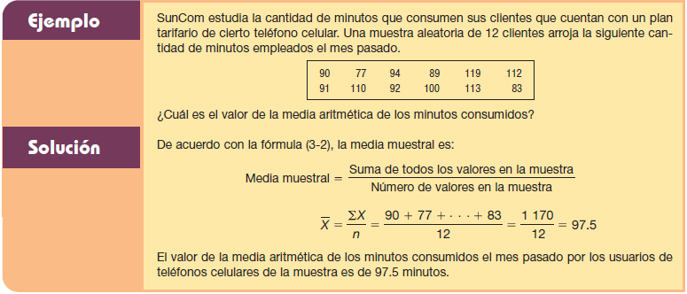
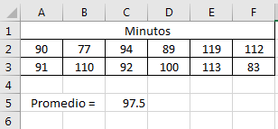

Obtención de $\overline{X} y S^{2}$

Slide 17
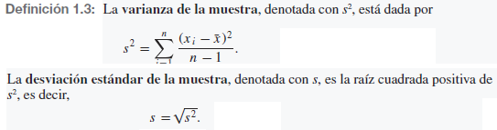

Minutos
90 | 77 | 94 | 89 | 119 | 112
91 | 110 | 92 | 100 | 113 | 83
Suma = | 1170
Promedio = |  | 97.5
Minutos
8100 | 5929 | 8836 | 7921 | 14161 | 12544
8281 | 12100 | 8464 | 10000 | 12769 | 6889
Suma = | 115994
n= | 12
S2 = | 174.45455 |  | S = | 13.20812
Var = | 174.45455 |  | S= | 13.20812
$$S^{2}=\frac{\sum_{i=1}^{n}{{\left(x_{i}−\overline{x}\right)}^{2}}}{n−1}=\frac{n\sum_{i=1}^{n}{x_{i}^{2}−{\left(\sum_{i=1}^{n}{x_{i}}\right)}^{2}}}{n\left(n−1\right)}$$

Slide 18
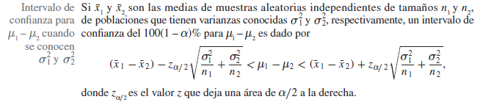
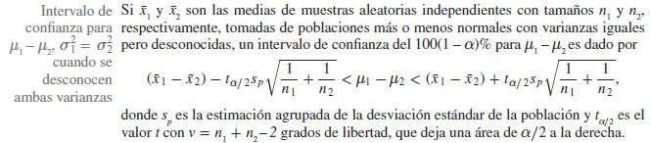


Slide 19
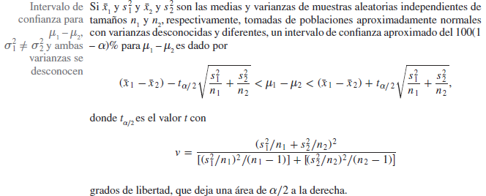

Slide 20
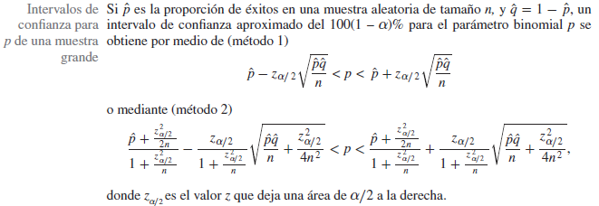

$$donde \hat{p}=\frac{x}{n}$$

Slide 21
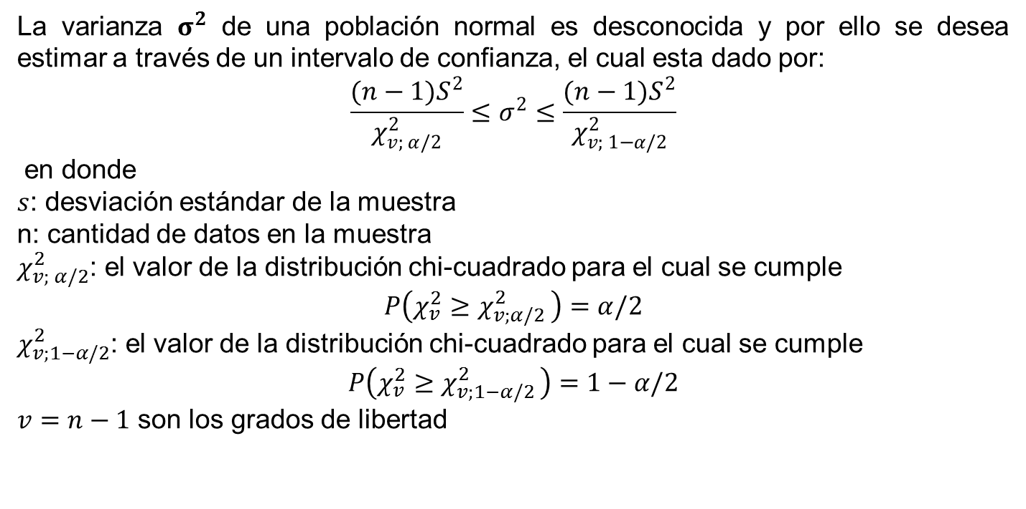
Intervalos de confianza para la varianza $σ^{2}$ de una población normal
La varianza $σ^{2}$ de una población normal es desconocida y por ello se desea estimar a través de un intervalo de confianza, el cual esta dado por:
$$\frac{(n−1)S^{2}}{χ_{v; α/2}^{2}}≤σ^{2}≤\frac{(n−1)S^{2}}{χ_{v; 1−α/2}^{2}}$$
en donde
$s$: desviación estándar de la muestra
n: cantidad de datos en la muestra
$χ_{v; α/2}^{2}$: el valor de la distribución chi-cuadrado para el cual se cumple
$$P\left(χ_{v}^{2}≥χ_{v;α/2 }^{2}\right)=α/2$$
$χ_{v;1−α/2}^{2}$: el valor de la distribución chi-cuadrado para el cual se cumple
$$P\left(χ_{v}^{2}≥χ_{v;1−α/2 }^{2}\right)=1−α/2$$
$v=n−1$ son los grados de libertad

Slide 22
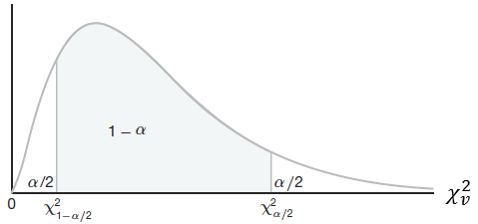
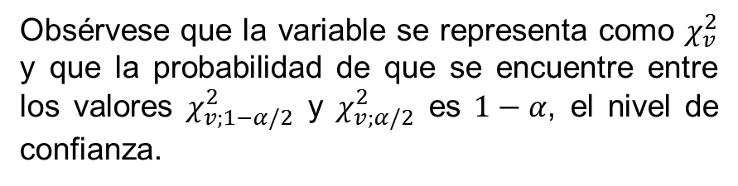
Obsérvese que la variable se representa como $χ_{v}^{2}$ y que la probabilidad de que se encuentre entre los valores $χ_{v;1−α/2}^{2}$ y $χ_{v;α/2}^{2}$ es $1−α$, el nivel de confianza.
Obsérvese también que del valor $χ_{v;α/2}^{2}$ hacia arriba hay$α/2$ de probabilidad, mientras que del valor $χ_{v;1−α/2}^{2}$ hay $1−α/2$ de probabilidad.

Slide 23
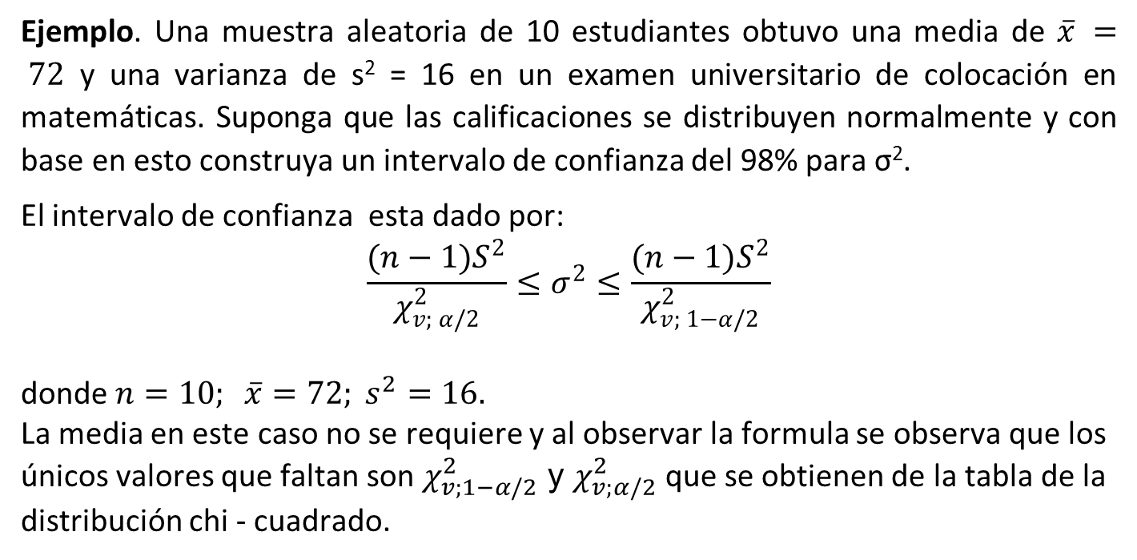
Ejemplo. Una muestra aleatoria de 10 estudiantes obtuvo una media de $\overline{x} = 72$ y una varianza de s² = 16 en un examen universitario de colocación en matemáticas. Suponga que las calificaciones se distribuyen normalmente y con base en esto construya un intervalo de confianza del 98% para σ².
El intervalo de confianza esta dado por:
$$\frac{(n−1)S^{2}}{χ_{v; α/2}^{2}}≤σ^{2}≤\frac{(n−1)S^{2}}{χ_{v; 1−α/2}^{2}}$$
donde $n=10; \overline{x}=72; s^{2}=16.$
La media en este caso no se requiere y al observar la formula se observa que los únicos valores que faltan son $χ_{v;1−α/2}^{2}$ y $χ_{v;α/2}^{2}$ que se obtienen de la tabla de la distribución chi - cuadrado.

Slide 24
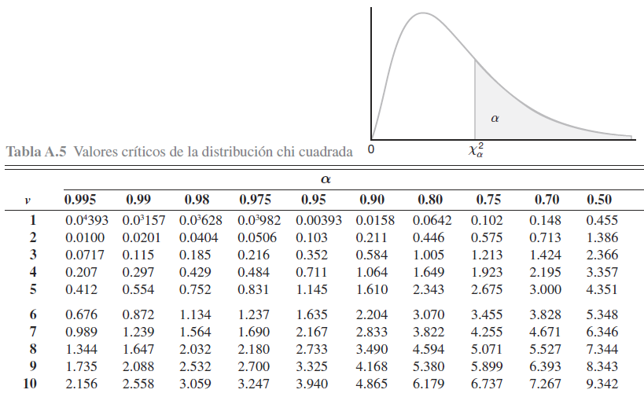
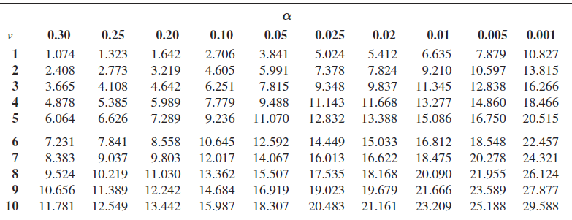
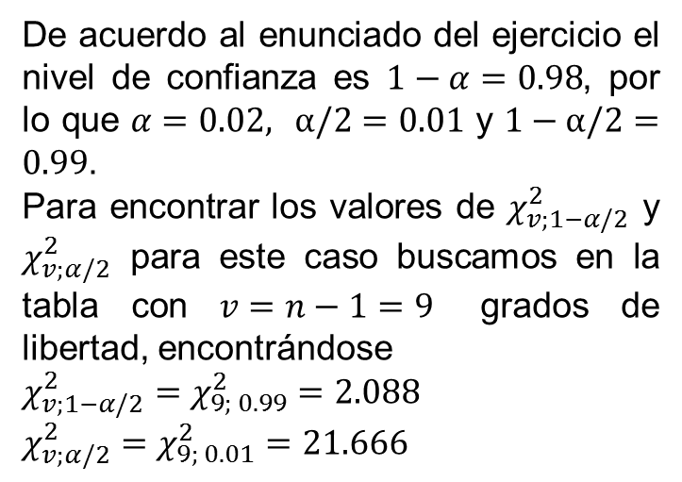
De acuerdo al enunciado del ejercicio el nivel de confianza es $1−α=0.98$, por lo que $α=0.02,$ $α/2=0.01$ y $1−α/2=0.99$.
Para encontrar los valores de $χ_{v;1−α/2}^{2}$ y $χ_{v;α/2}^{2}$ para este caso buscamos en la tabla con $v=n−1=9$ grados de libertad, encontrándose
$$χ_{v;1−α/2}^{2}=χ_{9; 0.99}^{2}=2.088$$
$$χ_{v;α/2}^{2}=χ_{9; 0.01}^{2}=21.666$$

Slide 25
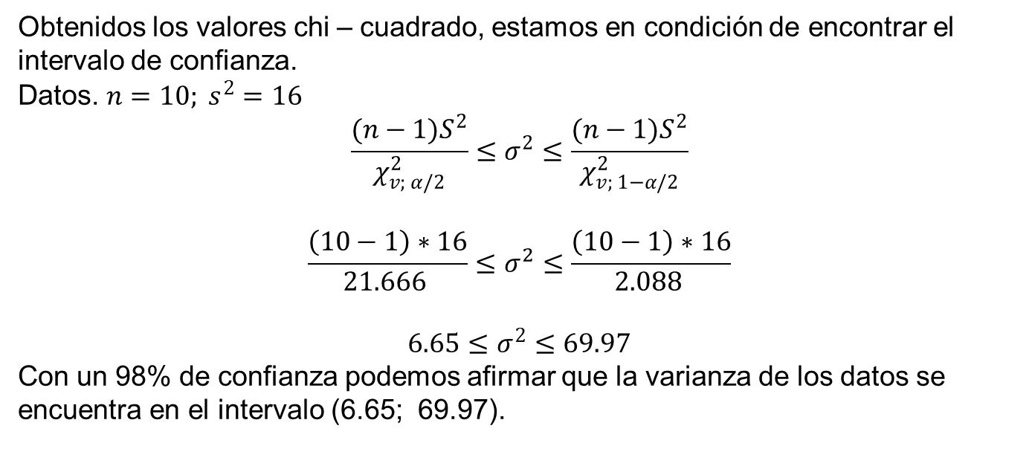
Obtenidos los valores chi – cuadrado, estamos en condición de encontrar el intervalo de confianza.
Datos. $n=10; s^{2}=16$
$$\frac{(n−1)S^{2}}{χ_{v; α/2}^{2}}≤σ^{2}≤\frac{(n−1)S^{2}}{χ_{v; 1−α/2}^{2}}$$
$$\frac{\left(10−1\right)∗16}{21.666 }≤σ^{2}≤\frac{\left(10−1\right)∗16}{2.088 }$$
$$6.65≤σ^{2}≤69.97$$
Con un 98% de confianza podemos afirmar que la varianza de los datos se encuentra en el intervalo (6.65; 69.97).

Slide 26
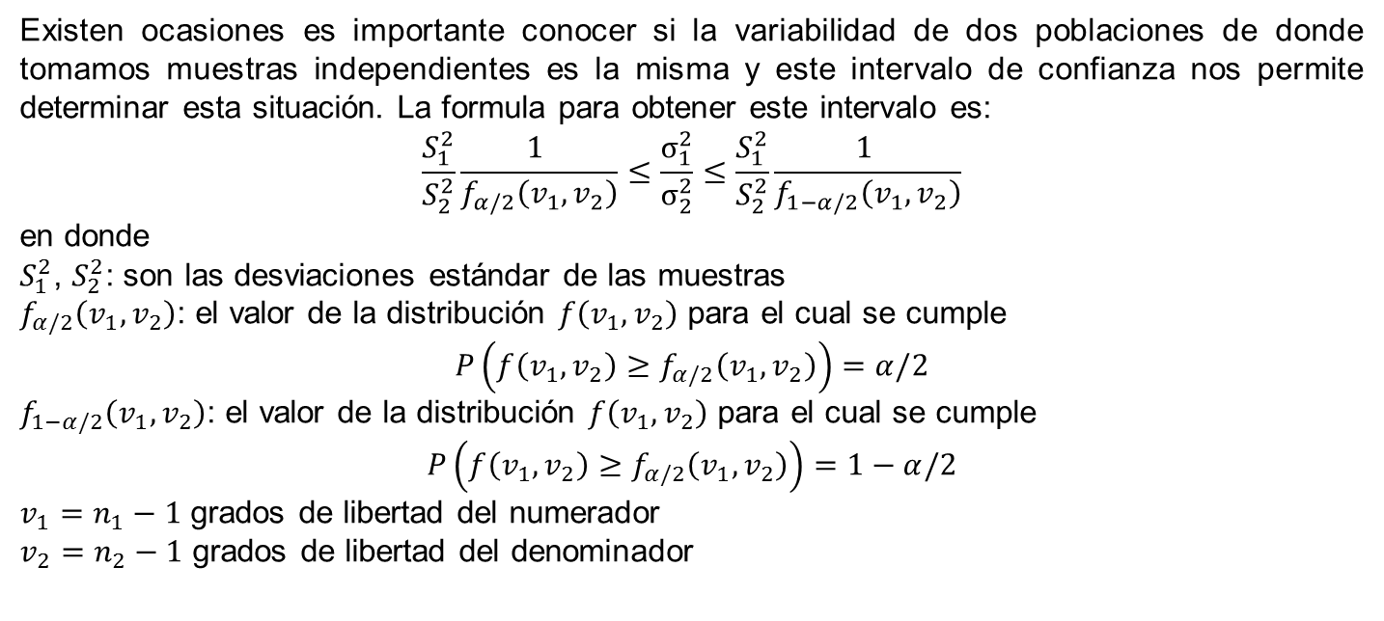
Intervalos de confianza para el cociente de varianzas $σ_{1}^{2}/σ_{2}^{2}$
Existen ocasiones es importante conocer si la variabilidad de dos poblaciones de donde tomamos muestras independientes es la misma y este intervalo de confianza nos permite determinar esta situación. La formula para obtener este intervalo es:
$$\frac{S_{1}^{2}}{S_{2}^{2}}\frac{1 }{f_{α/2}\left(v_{1},v_{2}\right)}≤\frac{σ_{1}^{2}}{σ_{2}^{2}}≤\frac{S_{1}^{2}}{S_{2}^{2}}\frac{1 }{f_{1−α/2}\left(v_{1},v_{2}\right)}$$
en donde
$S_{1}^{2}$, $S_{2}^{2}$: son las desviaciones estándar de las muestras
$f_{α/2}\left(v_{1},v_{2}\right)$: el valor de la distribución $f\left(v_{1},v_{2}\right)$ para el cual se cumple
$$P\left(f\left(v_{1},v_{2}\right)≥f_{α/2}\left(v_{1},v_{2}\right)\right)=α/2$$
$f_{1−α/2}\left(v_{1},v_{2}\right)$: el valor de la distribución $f\left(v_{1},v_{2}\right)$ para el cual se cumple
$$P\left(f\left(v_{1},v_{2}\right)≥f_{α/2}\left(v_{1},v_{2}\right)\right)=1−α/2$$
$v_{1}=n_{1}−1$ grados de libertad del numerador
$v_{2}=n_{2}−1$ grados de libertad del denominador

Slide 27
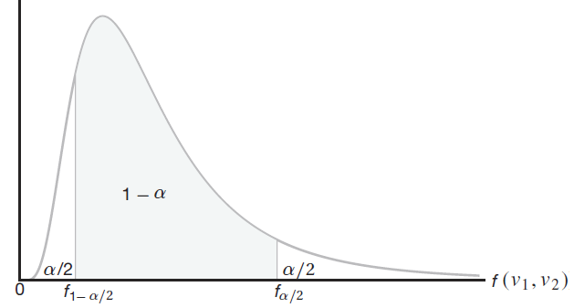
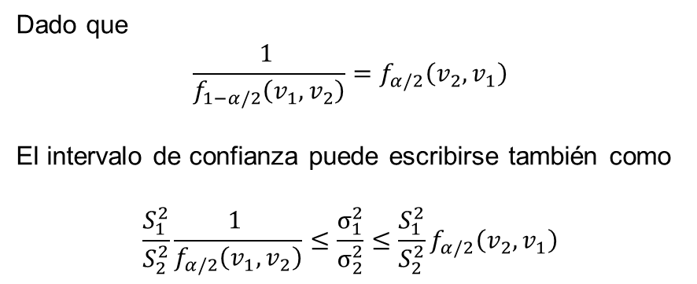
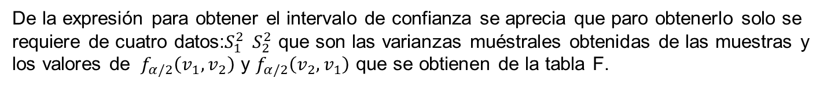
Dado que
$$\frac{1 }{f_{1−α/2}\left(v_{1},v_{2}\right)}=f_{α/2}\left(v_{2},v_{1}\right)$$
El intervalo de confianza puede escribirse también como
$$\frac{S_{1}^{2}}{S_{2}^{2}}\frac{1 }{f_{α/2}\left(v_{1},v_{2}\right)}≤\frac{σ_{1}^{2}}{σ_{2}^{2}}≤\frac{S_{1}^{2}}{S_{2}^{2}}f_{α/2}\left(v_{2},v_{1}\right)$$
De la expresión para obtener el intervalo de confianza se aprecia que paro obtenerlo solo se requiere de cuatro datos:$S_{1}^{2}$ $S_{2}^{2}$ que son las varianzas muéstrales obtenidas de las muestras y los valores de $f_{α/2}\left(v_{1},v_{2}\right)$ y $f_{α/2}\left(v_{2},v_{1}\right)$ que se obtienen de la tabla F.

Slide 28

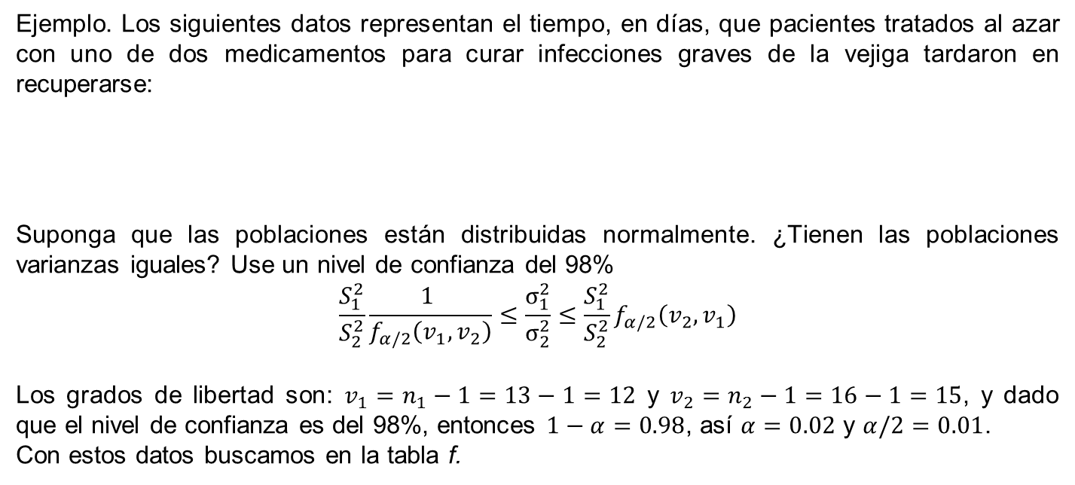
Ejemplo. Los siguientes datos representan el tiempo, en días, que pacientes tratados al azar con uno de dos medicamentos para curar infecciones graves de la vejiga tardaron en recuperarse:
Suponga que las poblaciones están distribuidas normalmente. ¿Tienen las poblaciones varianzas iguales? Use un nivel de confianza del 98%
$$\frac{S_{1}^{2}}{S_{2}^{2}}\frac{1 }{f_{α/2}\left(v_{1},v_{2}\right)}≤\frac{σ_{1}^{2}}{σ_{2}^{2}}≤\frac{S_{1}^{2}}{S_{2}^{2}}f_{α/2}\left(v_{2},v_{1}\right)$$
Los grados de libertad son: $v_{1}=n_{1}−1=13−1=12$ y $v_{2}=n_{2}−1=16−1=15$, y dado que el nivel de confianza es del 98%, entonces $1−α=0.98$, así $α=0.02$ y $α/2=0.01$.
Con estos datos buscamos en la tabla f.

Slide 29
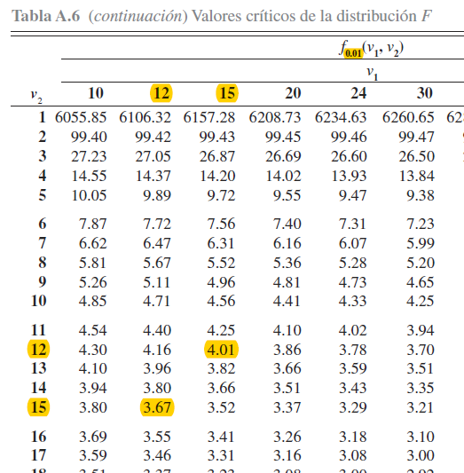
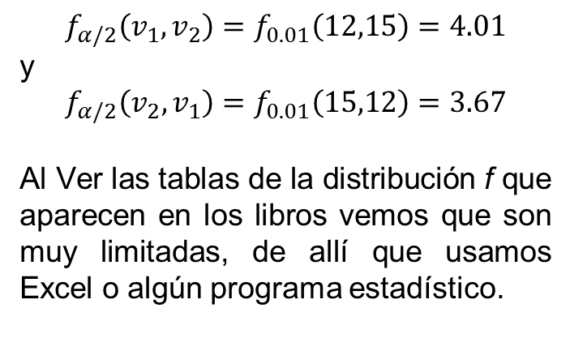
$$f_{α/2}\left(v_{1},v_{2}\right)=f_{0.01}\left(12,15\right)=4.01$$
y
$$f_{α/2}\left(v_{2},v_{1}\right)=f_{0.01}\left(15,12\right)=3.67$$
Al Ver las tablas de la distribución f que aparecen en los libros vemos que son muy limitadas, de allí que usamos Excel o algún programa estadístico.

Slide 30
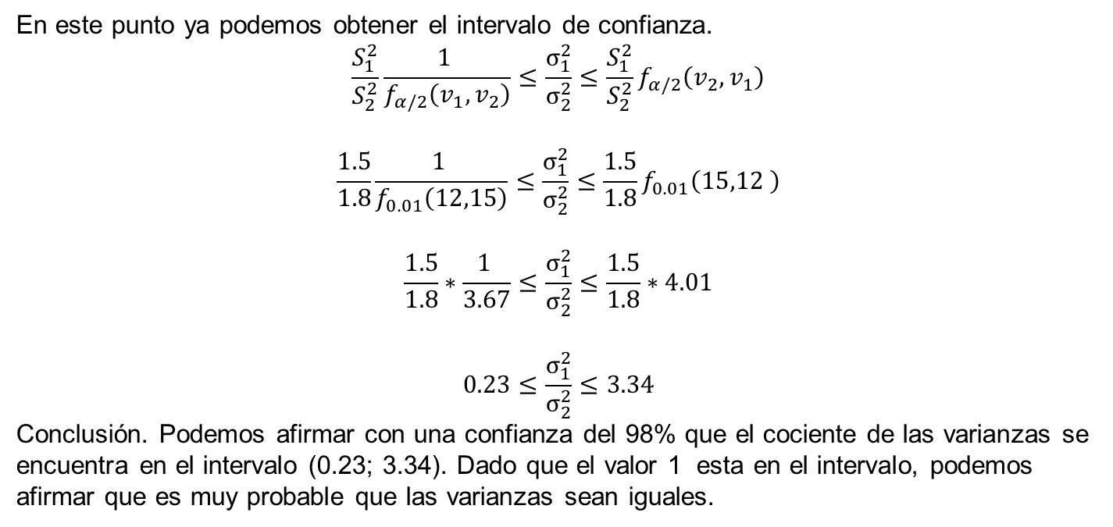
En este punto ya podemos obtener el intervalo de confianza.
$$\frac{S_{1}^{2}}{S_{2}^{2}}\frac{1 }{f_{α/2}\left(v_{1},v_{2}\right)}≤\frac{σ_{1}^{2}}{σ_{2}^{2}}≤\frac{S_{1}^{2}}{S_{2}^{2}}f_{α/2}\left(v_{2},v_{1}\right)$$
$$\frac{1.5}{1.8}\frac{1 }{f_{0.01}\left(12,15\right)}≤\frac{σ_{1}^{2}}{σ_{2}^{2}}≤\frac{1.5}{1.8}f_{0.01}\left(15,12 \right)$$
$$\frac{1.5}{1.8}∗\frac{1 }{3.67}≤\frac{σ_{1}^{2}}{σ_{2}^{2}}≤\frac{1.5}{1.8}∗4.01$$
$$0.23≤\frac{σ_{1}^{2}}{σ_{2}^{2}}≤3.34$$
Conclusión. Podemos afirmar con una confianza del 98% que el cociente de las varianzas se encuentra en el intervalo (0.23; 3.34). Dado que el valor 1 esta en el intervalo, podemos afirmar que es muy probable que las varianzas sean iguales.

